Slide 1




CERTIFICATIESEMINAR
SESSIE 1

Slide 2

TOPICS
Rotary
Rotary Foundation
The Giving Tree & Grants
Koken kost geld …
Q&A
R22 : Kathleen Van Rysseghem, RRFC & PDG

Slide 3
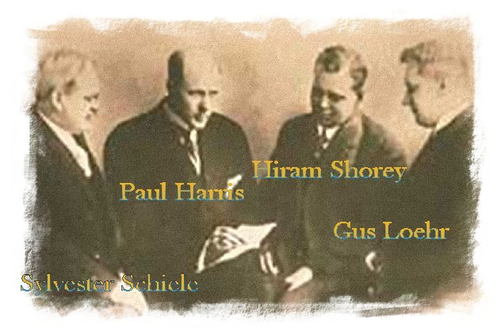

Het begin… CHICAGO - 23 februari 1905
Paul Harris (jurist) sticht een (business)club met 3 vrienden: een kleermaker, een kolenhandelaar en een ingenieur

Slide 4
Waarom?
Gebaseerd op vriendschap de solidariteit tussen eerlijke en integere zakenmensen bevorderen
Zij nemen de regel aan om:
  van elk beroep een vertegenwoordiger in de club te hebben
  jaarlijks van voorzitter te wisselen
Ethiek neemt een belangrijke plaats in => wordt concreet in de “vier vragen”
    Is het waar?
    Is het billijk voor iedereen?
    Bevordert het het vertrouwen?
    Komt het ten goede van alle betrokkenen?

Slide 5

1917: Rotary krijgt een humanitaire dimensie door de stichting vd
Rotary Foundation
En evolueert Rotary naar een ‘businessclub met benefits’
Met TRF onderscheidt Rotary zich van ALLE andere serviceclubs zoals Lions, Kiwanis, Zonta, Soroptimistes, …
TRF is een aparte organisatie naast RI met als link het gemeenschappelijk secretariaat
MET EIGEN WAARDEN (PRINCIPES), DIE ONS GIDSEN IN ONZE ACTIES:
INTEGRITEIT
DIVERSITEIT
SERVICE
LEADERSHIP
VRIENDSCHAP
MET EEN EIGEN DEVIES:
Service above self

Slide 6
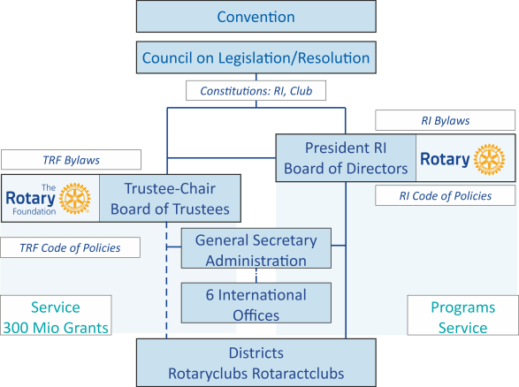



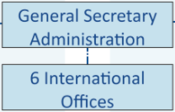
District Rotary Foundation Chair 3 jaar
Gouverneur
1 jaar
https://ursklemm.com/rotary/organisation/

Slide 7

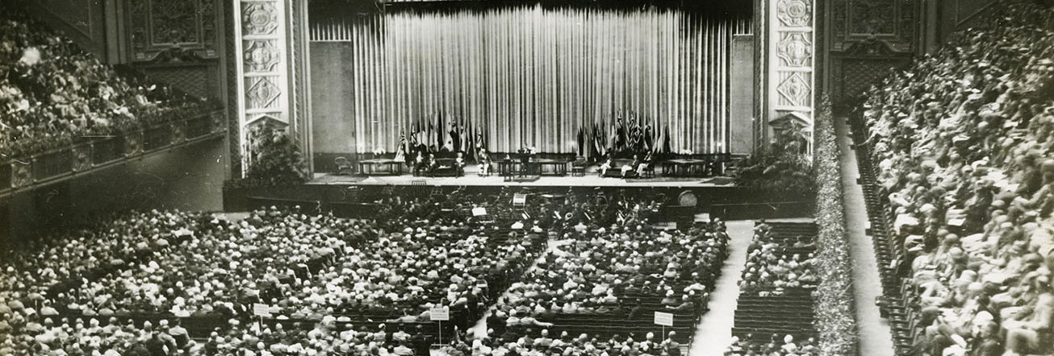

1
9
1
7
  The Atlanta Convention
  10-14 juni 1917
Wat is de Rotary Foundation? Hoe werkt ze? Wat doet ze?

Slide 8


… IS VIA GRANTS
EEN GIVING TREE …

Slide 9

ROTARY GIVING TREE & GRANTS
Wat is een Grant / soorten?
Focusgebieden
District Grants
Global Grants
Disaster Response Grants
Scale Grants

Slide 10

GRANT = een financiële bijdrage (subsidie) van TRF voor een sociaal project van een CLUB of DISTRICT
4 SOORTEN GRANTS
Global Grants:
  grootschalige projecten, al dan niet lokaal, binnen 1 van de 7 focusgebieden
  partnership tussen de lokale Rotary (home)club en de internationale Rotaryclub
  bijdrage District komt uit DDF, TRF verhoogt met 80% uit World Fund (WF)
District Grants:
  kleinschalige projecten, al dan niet lokaal, moet niet binnen 1 vd 7 focusgebieden
  partnership tussen verschillende clubs is niet nodig
  bijdrage District komt uit District Designated Fund (DDF)
Disaster Response Grants:
  max $25,000, aanvraag door District van getroffen gebied en/of hulp biedend District
Scale Grants:
  sinds 2020-2021: bijzonder grote, internationale projecten van > $ 2mio

Slide 11

DISASTER RESPOND GRANTS
$ 25.000 per Grant voor District – Max $ 5.000 per Club
Wordt toegekend aan district voor de Clubs
Gaat enkel over eerste-lijns-hulp en niet over lange-termijn-herstelinspanningen bij rampen. Daarvoor zijn Global Grants of District Grants.
Districten die getroffen zijn door (natuur)rampen of betrokken zijn bij opvang en hulp
Kan ook gebruikt worden om vluchtelingen op te vangen in district
Voor basisvoorzieningen zoals water, voedsel, medicijnen, kleding, …
D2130 heeft $ 25.000 gevraagd én gekregen ivm oorlog Oekraïne
5x $ 5.000 toegekend aan RC Aalst Noord, Damme, Maldegem, Menen, St. Gilles-Stekene

Slide 12
TRF MADE SIMPLE - KOKEN KOST GELD …
TRF D2130 - Balans 2021-22
Financiering van de Grants
Inkomsten Annual Fund
ROTARY & KBS

Slide 13
TRF MADE SIMPLE - KOKEN KOST GELD …
TRF D2130 - Balans 2021-22
Financiering van de Grants
Inkomsten Annual Fund
ROTARY & KBS

Slide 14

GRANT SPENDING 2021-2022
* DDF per 1/7/2021 = $ 195.305,39 (131.105,39 new DDF + 64.200 saldo 30/6/20)
* GG = $ 73.000 (ook vastgelegd vóór 1/7/2021) => in 17 deelnemend, in 5 dé Int. Club!
    $ 1.546.000 = bedrag GG waar clubs D2130 aan meewerkten
    $ 198.000 = in ALLE GG geïnvesteerd door D2130 clubs
    $ 73.000 = DDF-bijdrage van D2130 district
    $ 58.400 = 80% matching uit World Fund van DDF D2130
    $ 329.400 = totaal uit D2130 (clubs + district + WF) voor GG!
* DG = $ 65.582 DDF D2130 => 14 aangevraagd - 13 toegekend
* DDF saldo 30/6/22 = $ 103.012,81 (blijft 4/5 jr)
  Inclusief terugstorten van niet uitgevoerde GG van vorige werkjaren!
* DISASTER RESPOND GRANTS => $ 25.000 (uit World Fund – niet van ons DDF!)
    5 subsidies à $ 5.000 toegekend aan 5 verschillende clubs

Slide 15
TRF MADE SIMPLE - KOKEN KOST GELD …
TRF D2130 - Balans 2021-22
Financiering van de Grants
Inkomsten Annual Fund
ROTARY & KBS

Slide 16


GIFTEN CLUBS
E.A.
SHARE systeem
Clubprojecten

Slide 17
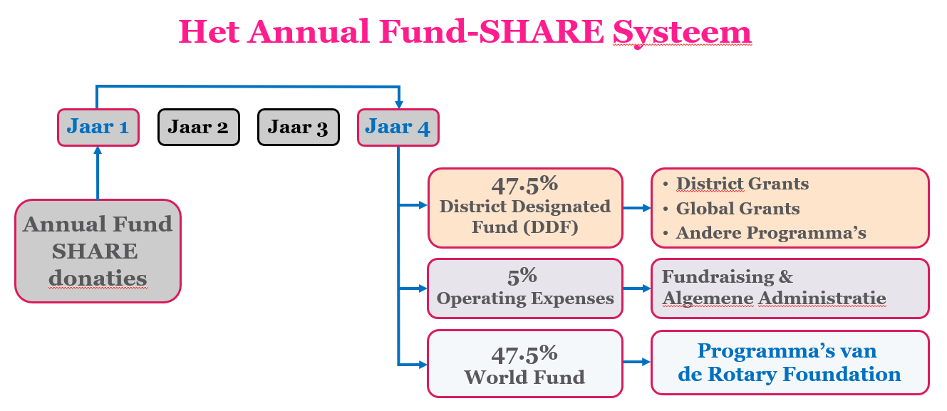
TRF Int. bepaalt jaarlijks via het
Annual Fund-SHARE system
het District Designated Fund (DDF) voor de districten

Slide 18
“Share voor D2130”
2019-2020
2020-2021
2021-2022
2022-2023
CLUB donations
invest
invest
SHARE
CLUB donations D2130
30/6/2019
$ 257.083,72
INCL. 100k STUDAX
ANNUAL FUND
$ 257.083,72
- $ 12.242,08
5% Operating Expenses
$ 122.420,82
District Designated Fund
$122.420,82
World Fund
= startbedrag DDF voor D.2130
Op 1/7/2022

Slide 19
DDF = ‘LEVENDE’ REKENING
NETTO STARKAPITAAL DDF OP 1/07/2022
$ 122.420,82 New DDF + $ 103.012,81 saldo 30/6/2021
DISTRICT GRANT
$ 61.210,04
GLOBAL GRANT
+ $ 122.420,82 NEW DDF
+ $ 103.012,81 saldo 30/6/2021 =
$ 225.433,63
- $ 61.210,04 DISTRICT GRANT
- $ 13.892 AL VASTGELEGD =
$ 150.331,59
50% van New DDF
= vastgelegd door
TRF INT

Slide 20
TRF MADE SIMPLE - KOKEN KOST GELD …
TRF D2130 - Balans 2021-22
Financiering van de Grants
Inkomsten Annual Fund
ROTARY & KBS

Slide 21
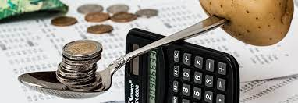
KOKEN KOST GELD …
⇨ Zonder donaties, geen grants…
⇨ Zonder grants, geen reden voor donaties…

Slide 22
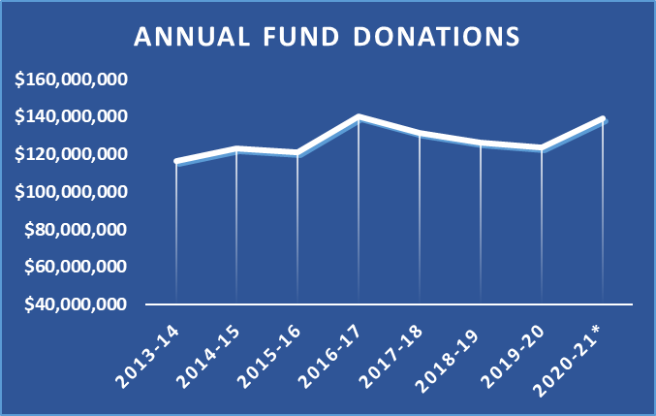
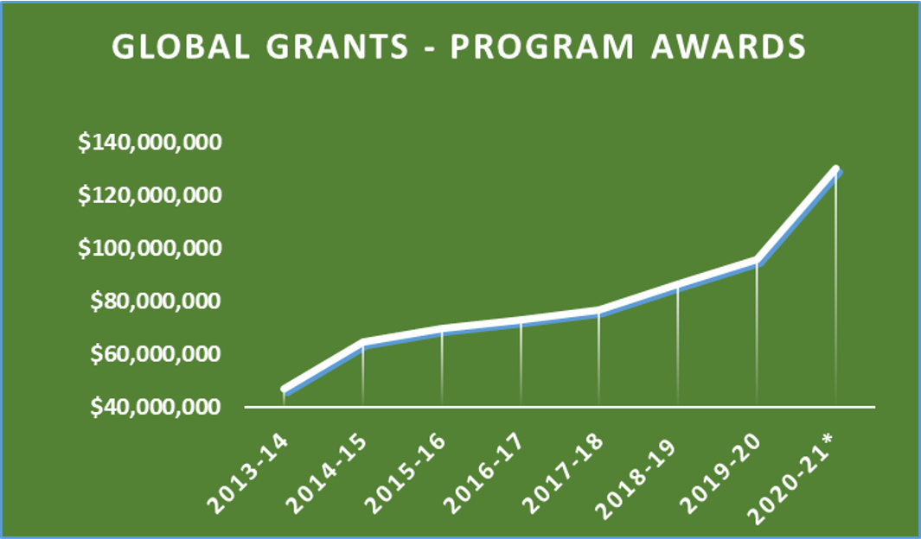

Slide 23
We have a problem …
World Fund dreigt onvoldoende te worden om alle aanvragen GG te honoreren!
Een oplossing = meer doneren!
Clubs: streefdoel: 100$/jr/lid => World Fund (solidariteitscheck + 40$/jr/lid => Polio Fund
Elk van ons steunt
  “Kom op tegen Kanker”, “Artsen zonder grenzen”, “Plan International”, …
Maar NIET onze eigen organisatie waar we allen lid van zijn: Rotary International.
Onze ‘Vlaamse’ cultuur? Het moet fiscaal aftrekbaarheid zijn …
Voortaan zijn onze giften (individueel én van bedrijven) aan RI fiscaal aftrekbaar indien gestort via de Koning Boudewijn Stichting…..
Cf. ook Rotary Contact, september 2021, p. 19

Slide 24

TRF MADE SIMPLE - KOKEN KOST GELD …
TRF D2130 - Balans 2021-22
Financiering van de Grants
Inkomsten Annual Fund
ROTARY & KBS

Slide 25
Concreet : hoe doneren ?
Elke gift (minimum 40 € om fiscaal aftrekbaar te zijn) stort je op :
BE10 0000 0000 0404 (BIC : BPOTBEB) van de Koning Boudewijn Stichting
Reken wel steeds 2% kosten bij. Concreet: als je 100 € wil doneren, stort je 102 €!
Je gebruikt, in de tekstzone, volgende mededeling (verschillend voor elk programma):
  Annual Fund (World Fund) : +++019/1240/00139+++
  Polio Fund : +++019/1240/00240+++
  Disaster Response Fund : +++019/1240/00341+++
  Endowment Fund : +++019/1240/00442+++
  Na de cijfers geef je je naam en je Rotary ID door.
  (Je Rotary ID vind je op je lidkaart (RI) of via POLARIS)
        Voorbeeld: +++019/1240/00139+++ Jan Janssen 1234567J
        In te geven in de tekstzone. NIET in de zone “gestructureerde mededeling”

Slide 26

Wat is fiscaal aftrekbaar via KBS?
  Individuele gift: vanaf 40 € + 2% kosten = 40,80 €
  EREY (Every Rotarian Every Year) => 100 $ / jaar + 2% kosten = 102 $
  PolioPlus Society: min 100 €/jr + 2% kosten = 102 €
  Paul Harris Society leden: minimum 1.000 $ / jaar + 2% kosten = 1.020 $
  Interesse? Bezoek vandaag onze Polio+ & PHS stands

Slide 27
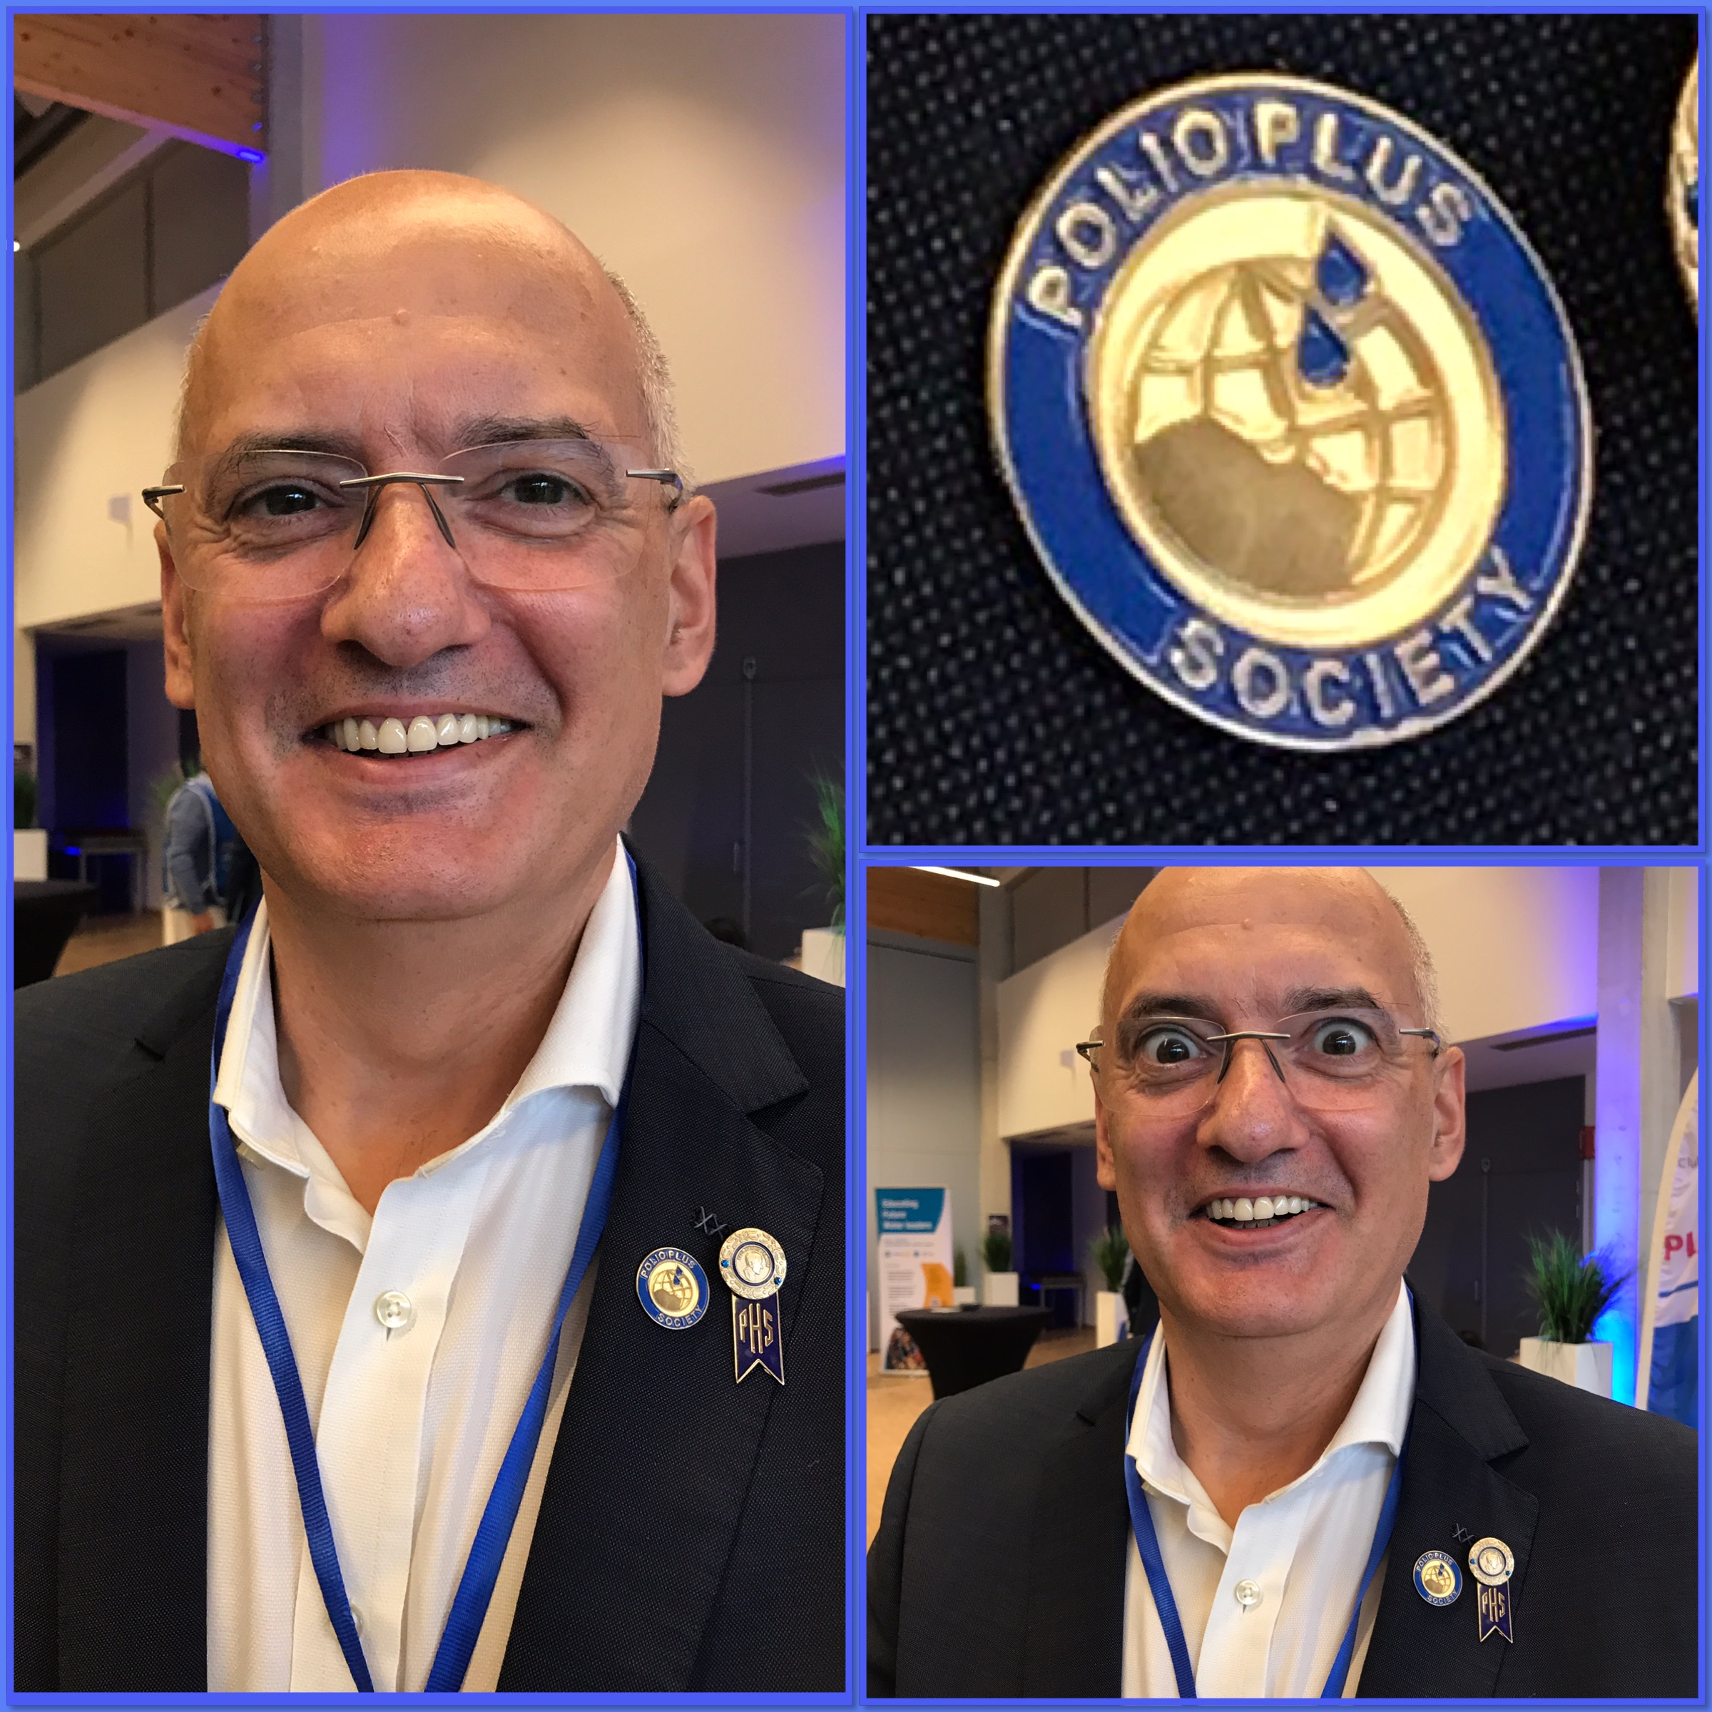
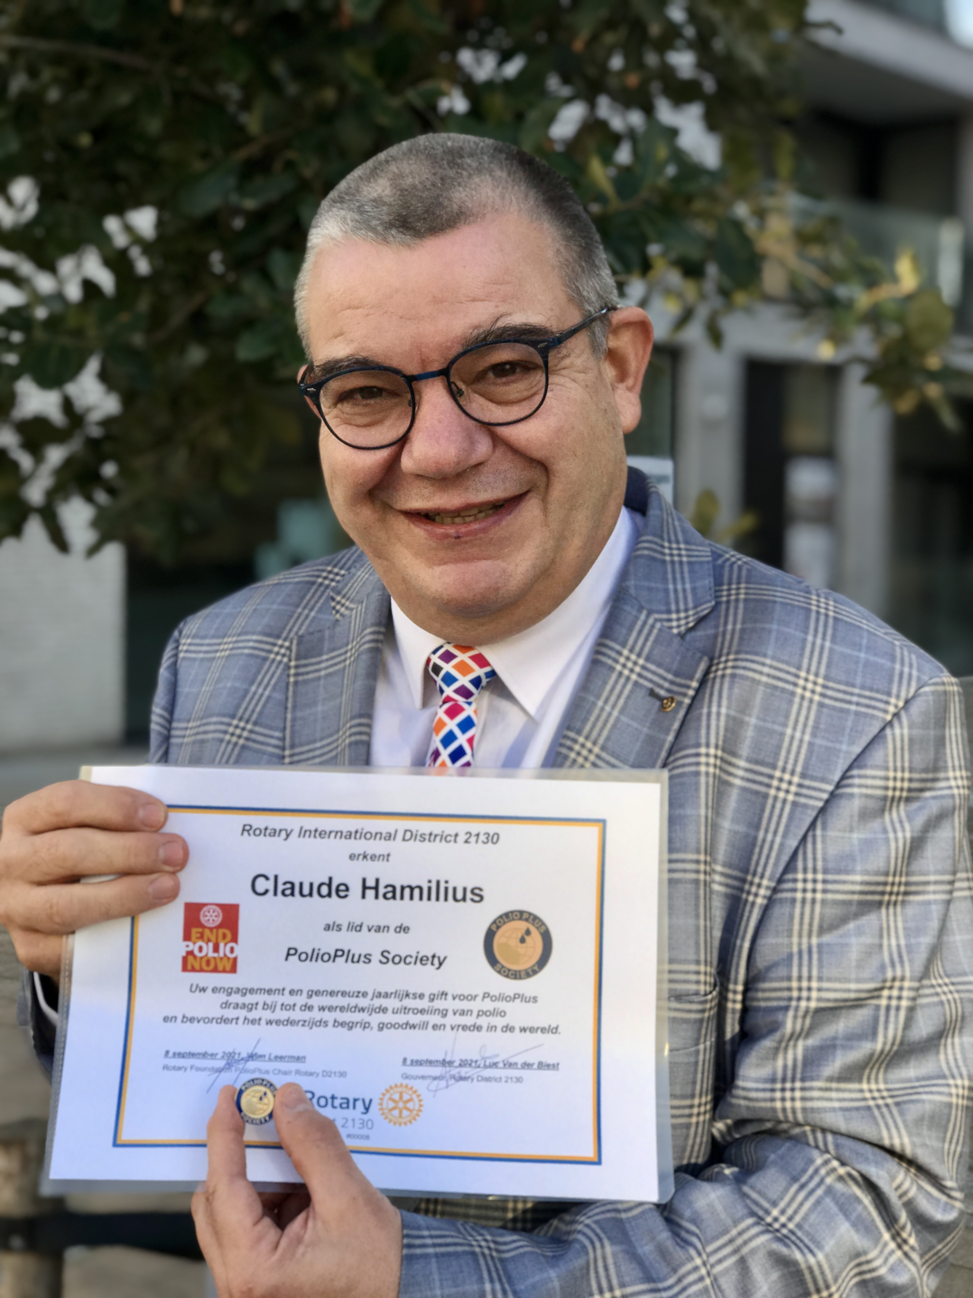
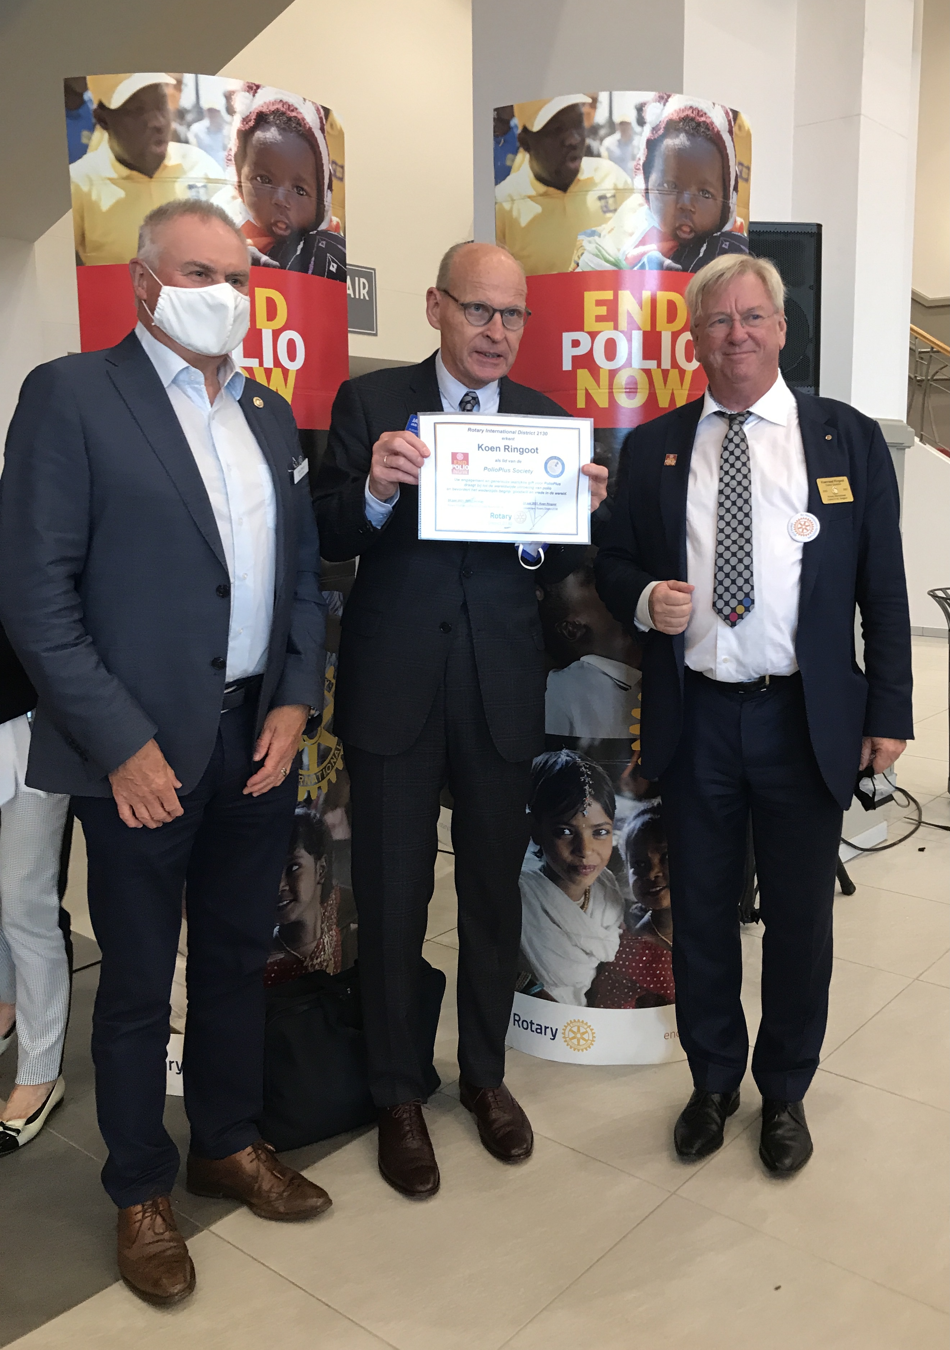
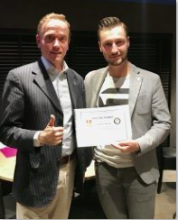
PoliosPlus Society: 100 EUR per jaar minimaal
TIP
Notes:
Wordt lid van de PolioPlus society. Met waardering voor je inzet, aan 100 EUR minimaal, per jaar. Nog geen 28 cent per dag.
Ook hier via KBS mogelijk, en meetellend voor PHF en clubtotaal
07-04: #13
03-09: #17
Foto Brakel erin gezet voor 07-04/22

Slide 28



Imagine …
Voor 1,5 €/dag ben je lid PHS
Info bij onze PHS Coördinator filiep.theys@skynet.be

Slide 29
CONCLUSIE
(1) Kook!
  Er is geld … En onze ambitie is om het uit te geven!
  Ga met je club voor een District Grant => indienen tot 1/11/2022!
  Engageer je met je club in een Global Grant
  Kijk uit als je kunt gaan voor een bijdrage uit de Disaster Respond Grant
  We willen jullie graag helpen …
  (2) Zorg dat we kunnen blijven koken!
  Doneer aan je eigen organisatie: individueel en/of met je bedrijf
  Het is nu ook fiscaal aftrekbaar: 45% belastingvoordeel, ongeacht het inkomen!
  Elk jaar, in maart, stuurt de KBS een fiscaal attest

Slide 30

NO ANNUAL FUND
= NO FOUNDATION
NO FOUNDATION
= NO ROTARY !!!
of The ROTARY INTERNATIONAL

Slide 31

Bezoek de website
https://foundation.rotary2130.org/nl/

Slide 32
Dank voor de aandacht
Bezoek de website
https://foundation.rotary2130.org/nl/

